Slide 1
မြေကော်စက်အသုံးချစွမ်းရည် လက်တွေ့လေ့ကျင့်မှုသင်တန်း
သင်ထောက်ကူဖတ်စာအုပ်
သင်တန်းပို့ချမှုသုံး ပါဝါပွိုင့်တင်ပြမှု

Slide 2
အပိုင်း ၁ အထွေထွေစည်းမျဥ်းများ

Slide 3
အခန်း ၁ မြေကော်စက်အကြောင်းအကျဥ်းချုပ်

Slide 4
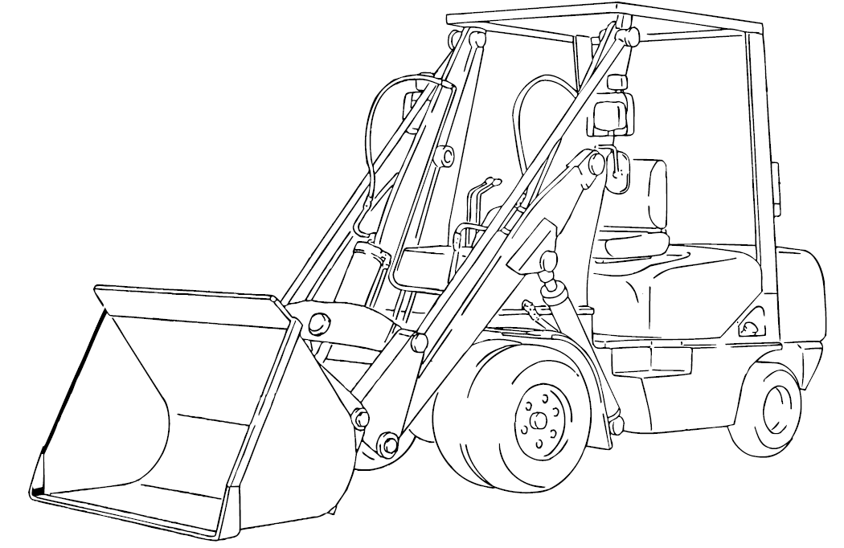
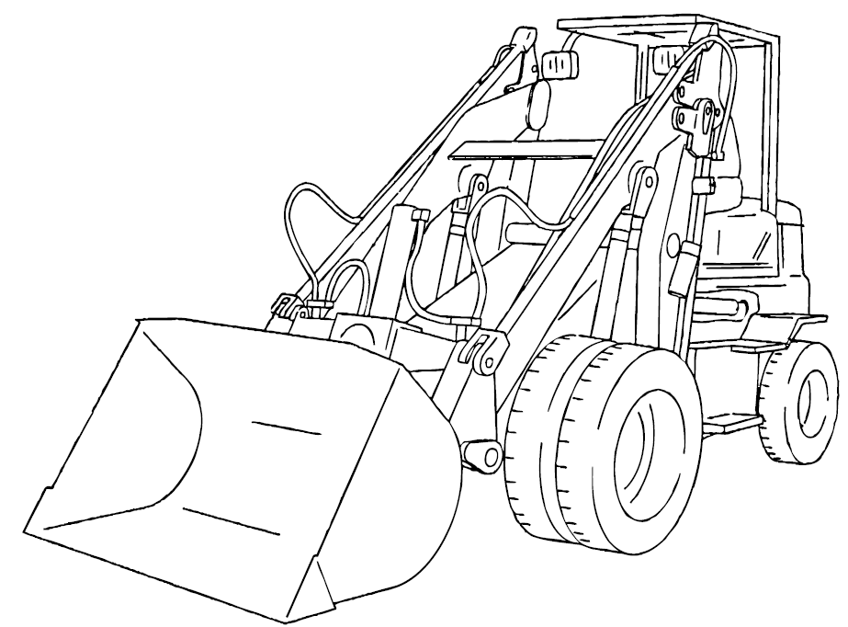
မြေကော်စက်သတ်မှတ်ချက်နှင့် အင်္ဂါရပ်များ
ပုံ ၁-၁ မြေကော်စက် (မြှင့်တင်ယန္တယားမပါ)
ပုံ ၁-၂ မြေကော်စက် (မြှင့်တင်စက်ယန္တယားပါဝင်)
ဖတ်စာအုပ် စာမျက်နှာ ၁၃/ ထောက်ကူဖတ်စာအုပ် စာမျက်နှာ ၄

Slide 5
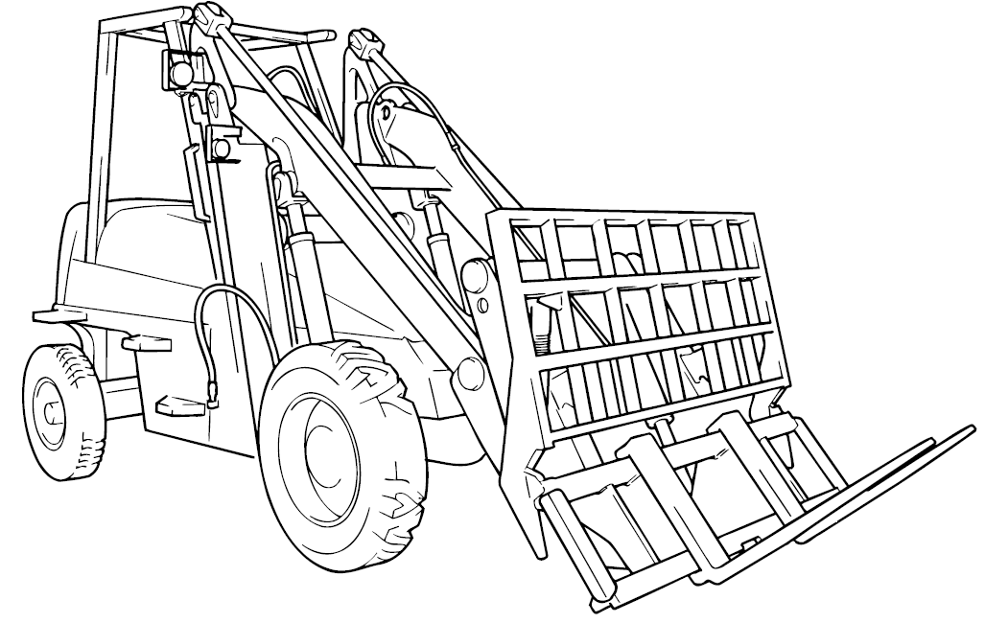
မြေကော်စက်သတ်မှတ်ချက်နှင့် အင်္ဂါရပ်များ
ပုံ ၁-၃ ခက်ရင်းခွဝန်တင်ယာဥ်
ဖတ်စာအုပ် စာမျက်နှာ ၁၄/ ထောက်ကူဖတ်စာအုပ် စာမျက်နှာ ၅

Slide 6
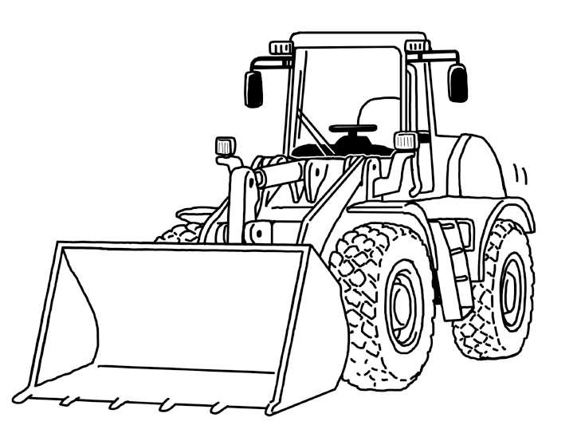
မြေကော်စက်သတ်မှတ်ချက်နှင့် အင်္ဂါရပ်များ
ကိုးကားပုံ ဝန်ချီစက်
ဖတ်စာအုပ် မရှိ/ ထောက်ကူဖတ်စာအုပ် စာမျက်နှာ ၆

Slide 7
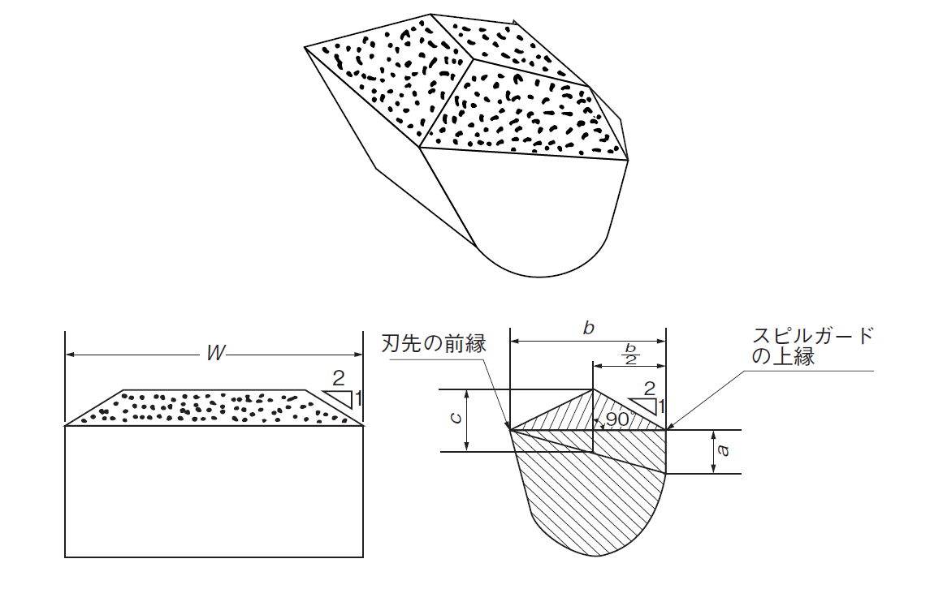
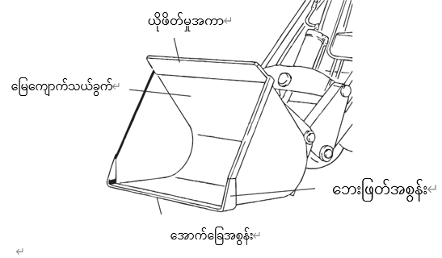
主要諸元および寸法
ယိုဖိတ်မှုအကာ၏
အပေါ်အစွန်း
ဓားသွားအ‌ရှေ့စွန်း
ပုံ ၁-၄ မြေကျောက်သယ်ခွက်
ပုံ ၁-၅ Ⅰပုံသဏ္ဍာန်ပုံး
ဖတ်စာအုပ် စာမျက်နှာ ၁၆/ ထောက်ကူဖတ်စာအုပ် စာမျက်နှာ ၇

Slide 8
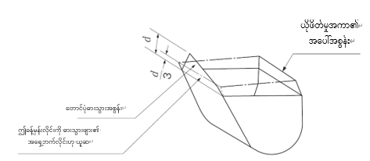
အဓိကသတ်မှတ်ချက်များနှင့်အတိုင်းအတာ
ဇယား ၁-၂ မြေကျောက်သယ်ခွက်(Bucket) အမျိုးအစားများနှင့် ဝိသေသလက္ခဏာများ
ပုံ ၁-၆ Ⅱပုံသဏ္ဍာန်မြေကျောက်သယ်ခွက်
ဖတ်စာအုပ် စာမျက်နှာ ၁၈/ ထောက်ကူဖတ်စာအုပ် စာမျက်နှာ ၈ - ၉

Slide 9
အပိုင်း ၂ မြေကော်စက်များ မောင်းနှင်ခြင်းနှင့် စပ်လျဥ်းသည့် ကိရိယာများဖွဲ့စည်းပုံနှင့် ကိုင်တွယ်နည်းများနှင့် ဆက်စပ်သည့်အသိပညာ/ဗဟုသုတ

Slide 10
အခန်း ၁ ဖွဲ့စည်းပုံ

Slide 11
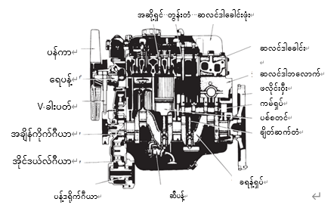
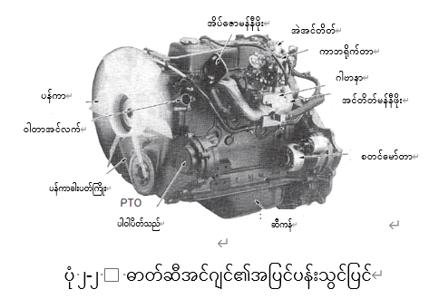
မော်တာ
ပုံ ၂-၂ ဓာတ်ဆီအင်ဂျင်၏အပြင်ပန်းသွင်ပြင်
ပုံ ၂-၁ အင်ဂျင်ဖွဲ့စည်းပုံ
ဖတ်စာအုပ် စာမျက်နှာ ၃၁/ ထောက်ကူဖတ်စာအုပ် စာမျက်နှာ ၁၁ - ၁၂

Slide 12
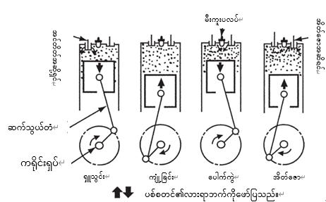
မော်တာ
ပုံ ၂-၃ ၄ချက် ဓာတ်ဆီအင်ဂျင်၏လုပ်ငန်းစဥ်ပုံကြမ်း
ဖတ်စာအုပ် စာမျက်နှာ ၃၃/ ထောက်ကူဖတ်စာအုပ် စာမျက်နှာ ၁၂

Slide 13
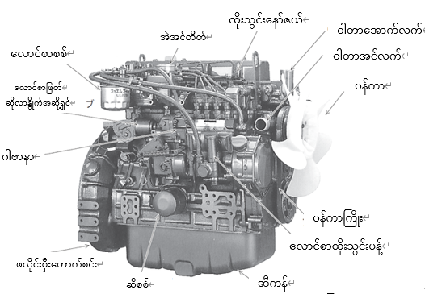
မော်တာ
ပုံ ၂-၄ ဒီဇယ်အင်ဂျင်၏အပြင်ပန်းသွင်ပြင်
ဖတ်စာအုပ် စာမျက်နှာ ၃၄/ ထောက်ကူဖတ်စာအုပ် စာမျက်နှာ ၁၄

Slide 14
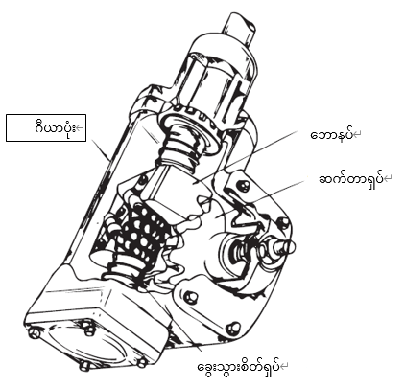
ထိန်းချုပ်ဂီယာ
ဂီယာပုံး
ပုံ ၂-၂၄ စတီယာရင်အရှိန်လျော့ကိရိယာ
(ဘောနပ်ပုံစံ)
ဖတ်စာအုပ် စာမျက်နှာ ၅၂/ ထောက်ကူဖတ်စာအုပ် စာမျက်နှာ ၁၅

Slide 15
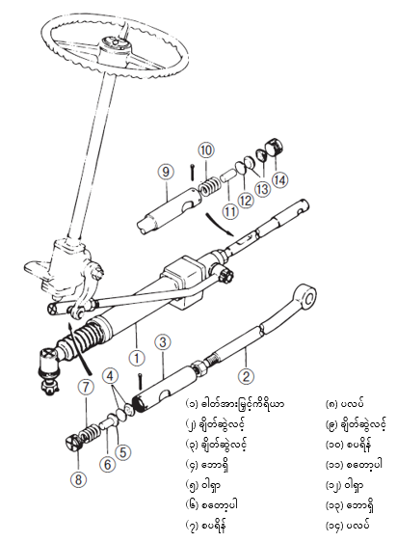
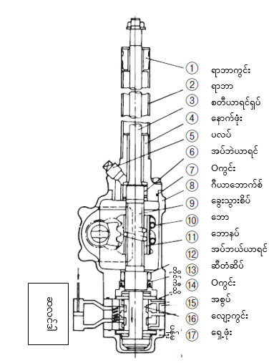
ထိန်းချုပ်ဂီယာ
ဆလင်ဒါ
ပုံ ၂-၂၅ ဆီမီးအင်တီဂရယ်အမျိုးအစား
ပုံ ၂-၂၆ ချိတ်ဆက်အမျိုးအစား
ဖတ်စာအုပ် စာမျက်နှာ ၅၃/ ထောက်ကူဖတ်စာအုပ် စာမျက်နှာ ၁၆-၁၇

Slide 16
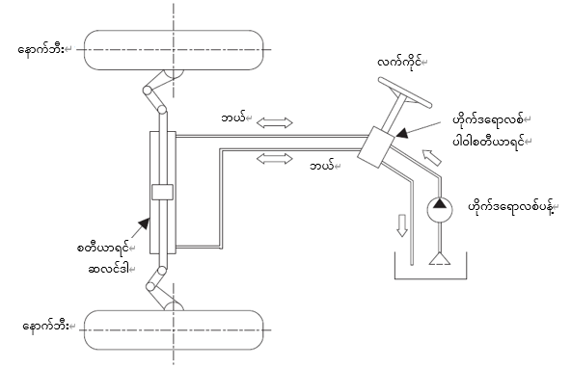
ထိန်းချုပ်ဂီယာ
ပုံ ၂ - ၂၇ ဟိုက်ဒရောလစ်အမျိုးအစား
ဖတ်စာအုပ် စာမျက်နှာ ၅၄/ ထောက်ကူဖတ်စာအုပ် စာမျက်နှာ ၁၈

Slide 17
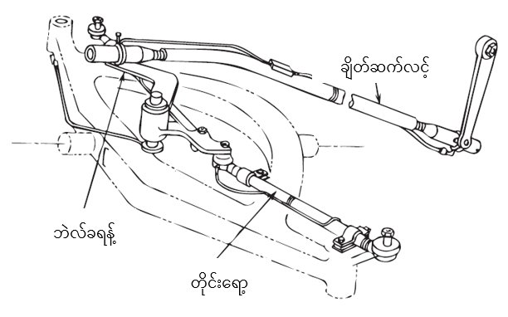
ထိန်းချုပ်ဂီယာ
၂-၂၈ ချိတ်ဆက်လင့်နှင့်တိုင်းရော့
ဖတ်စာအုပ် စာမျက်နှာ ၅၅/ ထောက်ကူဖတ်စာအုပ် စာမျက်နှာ ၁၉

Slide 18
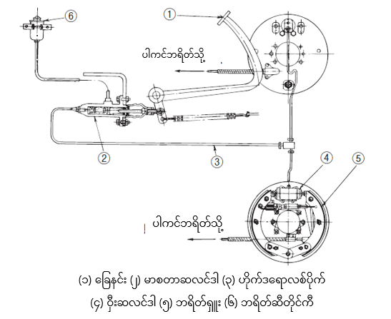
ထိန်းချုပ်ကိရိယာ
ပုံ ၂-၂၉ ခြေနင်းဘရိတ် (ဆာဗိုမပါသည့် ဒရမ်အမျိုးအစားဘရိတ်နမူနာ)
ဖတ်စာအုပ် စာမျက်နှာ ၅၆/ ထောက်ကူဖတ်စာအုပ် စာမျက်နှာ ၂၀

Slide 19
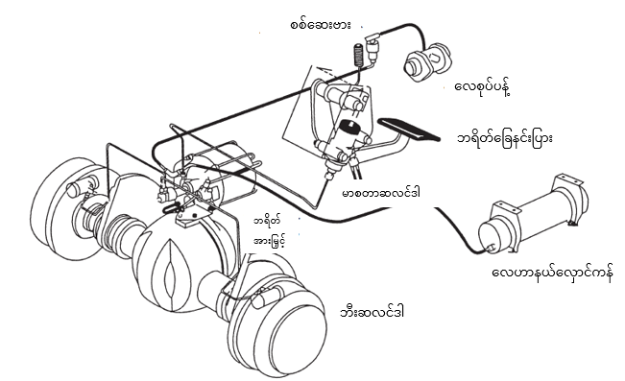
ထိန်းချုပ်ကိရိယာ
ပုံ ၂-၃၀ ဘရိတ်အားတင်ကိရိယာနမူနာ (လေဟာနယ်ဆာဗိုအမျိုးအစား)
ဖတ်စာအုပ် စာမျက်နှာ ၅၇/ ထောက်ကူဖတ်စာအုပ် စာမျက်နှာ ၂၁

Slide 20
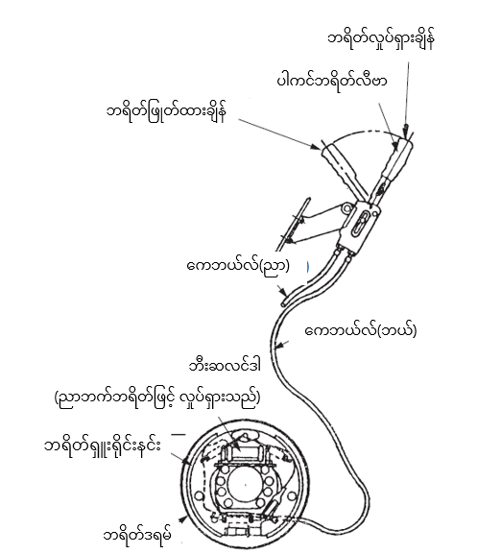
ထိန်းချုပ်ကိရိယာ
ပုံ ၂-၃၁ အတွင်းပိုင်းချဲ့ထွင်အမျိုးအစားဘရိတ် (ပါကင်ဘရိတ်ကိုလည်း တွဲသုံး)
ဖတ်စာအုပ် စာမျက်နှာ ၅၈/ ထောက်ကူဖတ်စာအုပ် စာမျက်နှာ ၂၂

Slide 21
အခန်း ၂ ကိုင်တွယ်ပုံနည်းလမ်း

Slide 22
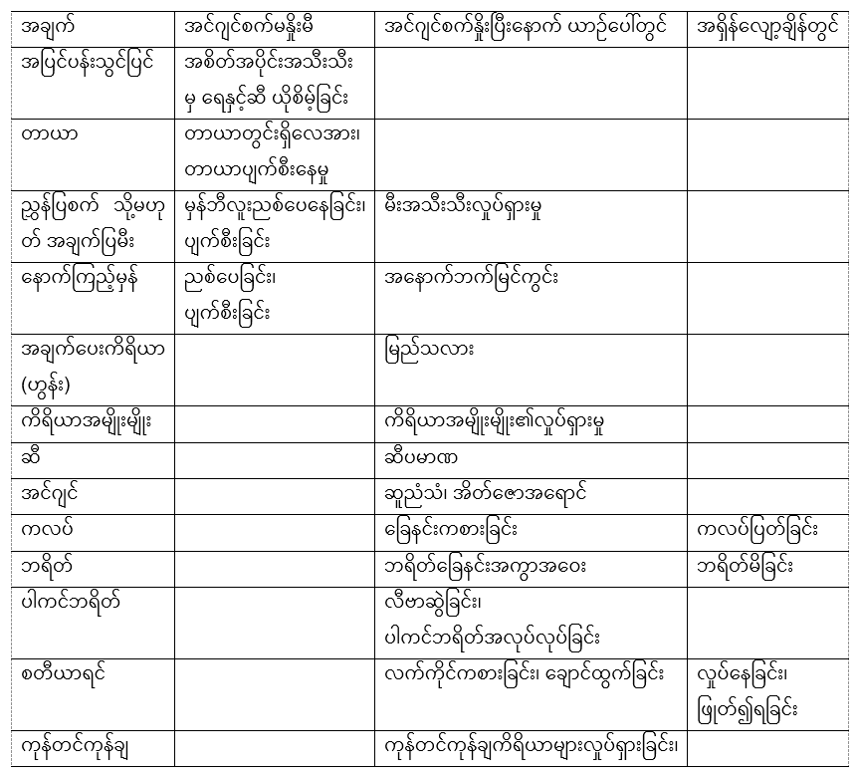
လုပ်ငန်းမစတင်မီသိထားရမည့်အချက်များ
ဇယား ၂-၁ လုပ်ငန်းမစတင်မီ စစ်ဆေးရန်ဇယား
ဖတ်စာအုပ် စာမျက်နှာ ၆၂/ ထောက်ကူဖတ်စာအုပ် စာမျက်နှာ ၂၄

Slide 23
အခန်းခွဲ ၃ ပုံမှန်ကိုယ်တိုင်စစ်ဆေးခြင်း
ဇယား ၂-၂ ပြန်လည်အသုံးပြုချိန်အတွက် ကိုယ်တိုင်စစ်ဆေးခြင်း
ဖတ်စာအုပ် စာမျက်နှာ ၆၃/ ထောက်ကူဖတ်စာအုပ် စာမျက်နှာ ၂၅

Slide 24
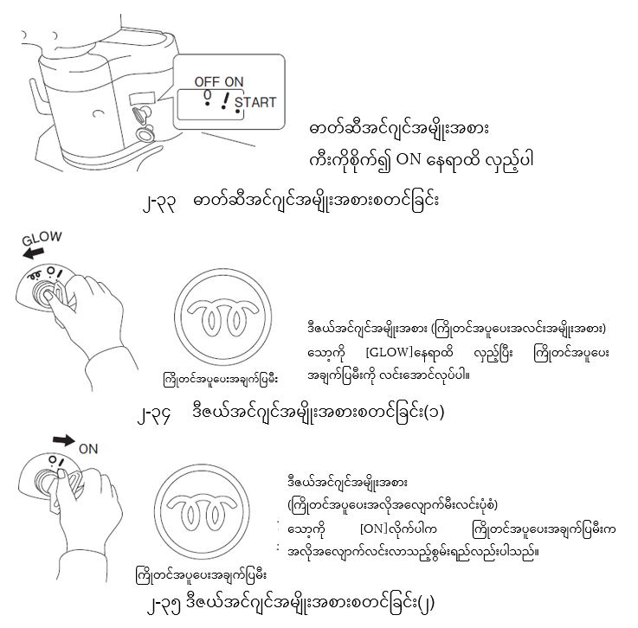
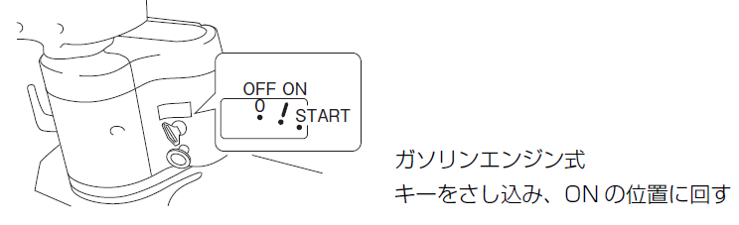
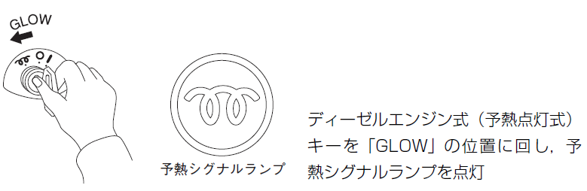
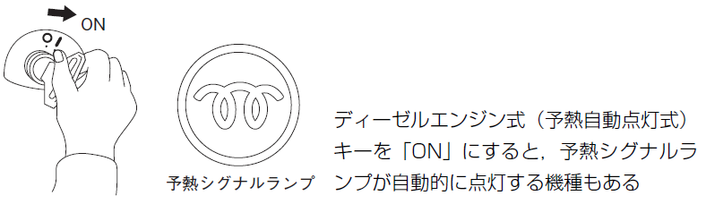
လုပ်ငန်းစတင်ချိန်တွင်သိထားရမည့်အချက်များ
၂-၃၃ ဓာတ်ဆီအင်ဂျင်အမျိုးအစားစတင်ခြင်း
၂-၃၄ ဒီဇယ်အင်ဂျင်အမျိုးအစားစတင်ခြင်း(၁)
၂-၃၅ ဒီဇယ်အင်ဂျင်အမျိုးအစားစတင်ခြင်း(၂)
ဖတ်စာအုပ် စာမျက်နှာ ၆၅/ ထောက်ကူဖတ်စာအုပ် စာမျက်နှာ ၂၇

Slide 25
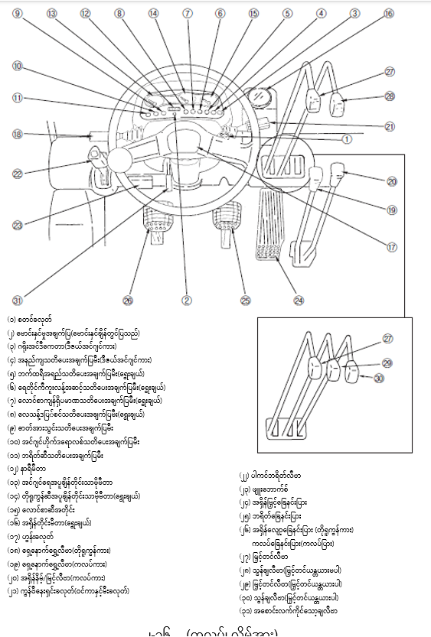
စတင်ခြင်း/မောင်းနှင်ခြင်းတွင် သတိပြုရမည့်အချက်များ
ပုံ ၂-၃၆ ယာဥ်မောင်းထိုင်ခုံ (ကလပ်အမျိုးအစား။ လိမ်အားပြောင်းအမျိုးအစား)
ဖတ်စာအုပ် စာမျက်နှာ ၆၇/ထောက်ကူဖတ်စာအုပ် စာမျက်နှာ ၂၉

Slide 26
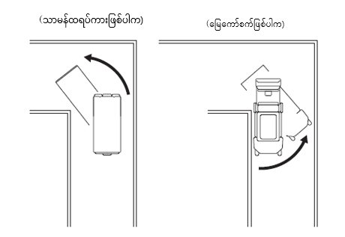
စတင်ခြင်း/မောင်းနှင်ခြင်းတွင် သတိပြုရမည့်အချက်များ
ပုံ ၂-၃၇ ထောင့်ချိုးတွင်လှည့်ခြင်း
ဖတ်စာအုပ် စာမျက်နှာ ၆၉/ထောက်ကူဖတ်စာအုပ် စာမျက်နှာ ၃၀

Slide 27
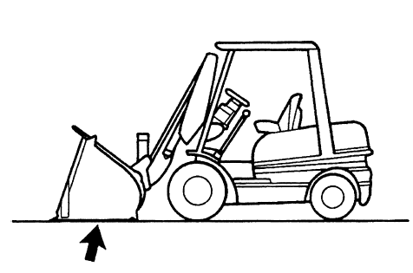
ယာယီရပ်တန့်ခြင်း၊ ပါကင်ထိုးခြင်း နှင့် မောင်းနှင်မှုပြီးဆုံးချိန်တွင် သတိပြုရမည့် အချက်များ
ပုံ ၂-၃၈ ပါကင်အနေအထားပြပုံ
ဖတ်စာအုပ် စာမျက်နှာ ၇၁/ထောက်ကူဖတ်စာအုပ် စာမျက်နှာ ၃၂

Slide 28
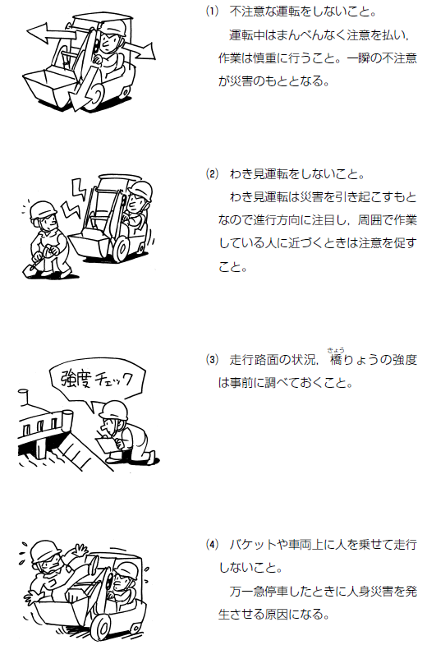
မောင်းနှင်ချိန်တွင်သတိပြုရန်
(၁) ပေါ့ပေါ့ဆဆမောင်းနှင်ခြင်းမပြုရ။
ဂရုတစိုက်မောင်းနှင်၍ လုပ်ငန်းကို သေချာအာရုံစိုက်ရမည်။ လျှပ်တစ်ပြက် ပေါ့ဆမှုသည် ဘေးဥပဒ်ဖြစ်စေနိုင်သည်။
ဖတ်စာအုပ် စာမျက်နှာ ၇၂/ထောက်ကူဖတ်စာအုပ် စာမျက်နှာ ၃၄

Slide 29
မောင်းနှင်ချိန်တွင်သတိပြုရန်
(၂) အာရုံထွေပြားစွာမောင်းနှင်ခြင်းကို မပြုလုပ် ရပါ။
အာရုံထွေပြားစွာမောင်းနှင်ခြင်းသည် ဘေးအန္တရာယ် ကို ဖြစ်စေနိုင်သည့်အတွက် လမ်းညွှန်ချက်ကို အာရုံစိုက်ပြီး ပတ်ဝန်းကျင်တွင် အလုပ်လုပ်ကိုင်နေသူ များထံ သို့ ချဥ်းကပ်သည့်အခါ အထူးဂရုပြုပါ။
ဖတ်စာအုပ် စာမျက်နှာ ၇၂/ထောက်ကူဖတ်စာအုပ် စာမျက်နှာ ၃၄

Slide 30
မောင်းနှင်ချိန်တွင်သတိပြုရန်
(၃) လမ်းမျက်နှာပြင်နှင့် တံတားကြံ့ခိုင်မှုကို ကြိုတင်စစ်ဆေးပါ။
ခိုင်ခံ့အားစစ်ခြင်း
ဖတ်စာအုပ် စာမျက်နှာ ၇၂/ထောက်ကူဖတ်စာအုပ် စာမျက်နှာ ၃၄

Slide 31
မောင်းနှင်ချိန်တွင်သတိပြုရန်
(၄) မြေကျောက်သယ်ခွက်နှင့် မော်တော်ယာဥ်ပေါ်တွင် လူများကိုတင်၍ မမောင်းရပါ။ မတော်တဆ ယာဥ်ရုတ်တရက် ရပ်တန့်ရသည့်အခါ ပုဂ္ဂိုလ်ရေးဆိုင်ရာ ထိခိုက်ဒဏ်ရာရမှုများ၏ အကြောင်းရင်း ဖြစ်နိုင်သည်။
ဖတ်စာအုပ် စာမျက်နှာ ၇၂/ထောက်ကူဖတ်စာအုပ် စာမျက်နှာ ၃၄

Slide 32
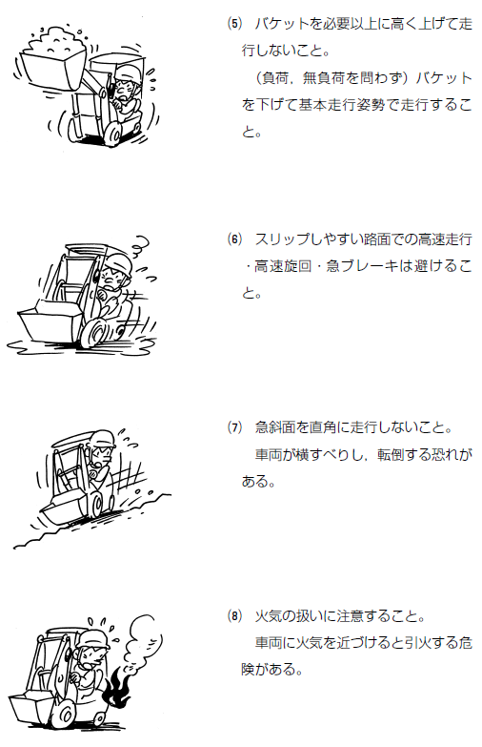
မောင်းနှင်ချိန်တွင်သတိပြုရန်
(၅) မြေကျောက်သယ်ခွက်အား လိုအပ်သည် ထက်ပို၍ ပင့်မပြီး မောင်းနှင်ခြင်းမပြုရ။
(ဝန်စည်ပါသည်ဖြစ်စေ၊ မပါသည်ဖြစ်စေ) မြေကျောက်သယ်ခွက်ကို ချ၍ အခြေခံ မောင်းနှင်သည့်ပုံစံဖြင့် မောင်းနှင်ရမည်။
ဖတ်စာအုပ် စာမျက်နှာ ၇၃/ထောက်ကူဖတ်စာအုပ် စာမျက်နှာ ၃၅

Slide 33
မောင်းနှင်ချိန်တွင်သတိပြုရန်
(၆) ‌ချော်ထွက်ရန်လွယ်ကူသော လမ်းမျက်နှာပြင်များတွင် အရှိန်မြှင့်၍ မောင်းနှင်ခြင်း၊ အရှိန်ပြင်းစွာကွေ့ခြင်း၊ ရုတ်တရက်ဘရိတ်အုပ်ခြင်းတို့ကို ရှောင်ကြဥ်ပါ။
ဖတ်စာအုပ် စာမျက်နှာ ၇၃/ထောက်ကူဖတ်စာအုပ် စာမျက်နှာ ၃၅

Slide 34
မောင်းနှင်ချိန်တွင်သတိပြုရန်
(၇) မတ်စောက်သော တောင်စောင်းများတွင် ညာဘက်ထောင့်မှ မောင်းနှင်ခြင်းမပြုရ။
ယာဥ်သည် ချော်ထွက်ပြီး ပြုတ်ကျနိုင်သည်။
ဖတ်စာအုပ် စာမျက်နှာ ၇၃/ထောက်ကူဖတ်စာအုပ် စာမျက်နှာ ၃၅

Slide 35
မောင်းနှင်ချိန်တွင်သတိပြုရန်
(၈) မီးကို ကိုင်တွယ်အသုံးပြုရာတွင် သတိထားပါ။
မော်တော်ယာဥ်အနီးသို့ မီးကိုကပ်သွားပါက မီးလောင်နိုင်ခြေရှိသည်။
ဖတ်စာအုပ် စာမျက်နှာ ၇၃/ထောက်ကူဖတ်စာအုပ် စာမျက်နှာ ၃၅

Slide 36
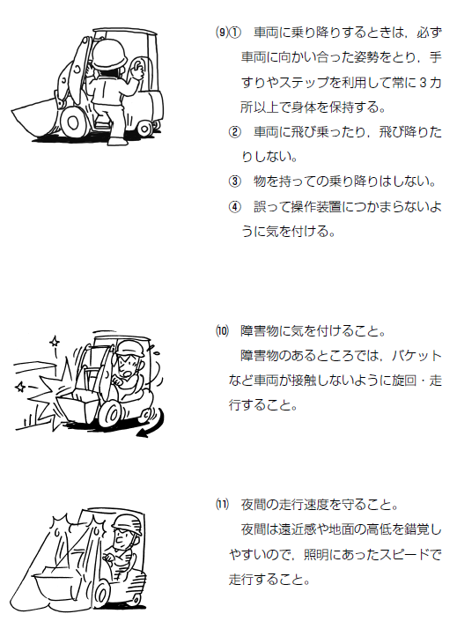
မောင်းနှင်ချိန်တွင်သတိပြုရန်
(၉)
၁။ ယာဥ်ပေါ်မှ အတက်အဆင်းပြုလုပ်ရာတွင် ယာဥ် ဘက်သို့မျက်နှာမူ၍ ခန္ဓာကိုယ်ကို လှုပ်ရှား ပြီး လက်ကိုင်တန်းများနှင့် ခြေနင်းအဆင့်များကို အသုံးပြုကာ အနည်းဆုံး၃နေရာနှင့် အထက် တွင် ခန္ဓာကိုယ်ကိုထိန်းထားပါ။
၂။ ယာဥ်ပေါ်သို့ ခုန်တက်ခြင်း၊ ယာဥ်ပေါ်မှခုန်ချခြင်း များ မပြုလုပ်ရ။
၃။ ပစ္စည်းများကို သယ်ဆောင်လျက် အတက်အဆင်း မပြုလုပ်ရ။
၄။ မှားယွင်းပြီး လှုပ်ရှားကိရိယာကို မဖမ်းဆုပ်မိရန် သတိပြုရမည်။
ဖတ်စာအုပ် စာမျက်နှာ ၇၄/ထောက်ကူဖတ်စာအုပ် စာမျက်နှာ ၃၆

Slide 37
မောင်းနှင်ချိန်တွင်သတိပြုရန်
(၁၀) အတားအဆီးများကို သတိပြုပါ။
အတားအဆီးများရှိသည့်နေရာများတွင် မြေကျောက်သယ်ခွက်စသည့် မော်တော်ယာဥ်က ထိခိုက်မှုမရှိစေရန် လှည့်ခြင်း၊ မောင်းနှင်ခြင်း လုပ်ရမည်။
ဖတ်စာအုပ် စာမျက်နှာ ၇၄/ထောက်ကူဖတ်စာအုပ် စာမျက်နှာ ၃၆

Slide 38
မောင်းနှင်ချိန်တွင်သတိပြုရန်
(၁၁) ညဘက်မောင်းနှင်သည့်အရှိန်ကို လိုက်နာ ရမည်။
ညဘက်တွင် အဝေးအနီးခံစားချက်နှင့် မြေပြင် ပေါ်ရှိအနိမ့်အမြင့်တို့ကို ထင်ယောင်ထင်မှား ဖြစ်စေသည့်အတွက် အလင်းရောင်နှင့်ကိုက်ညီ သည့် အရှိန်ဖြင့်သာ မောင်းနှင်ပါ။
ဖတ်စာအုပ် စာမျက်နှာ ၇၄/ထောက်ကူဖတ်စာအုပ် စာမျက်နှာ ၃၆

Slide 39
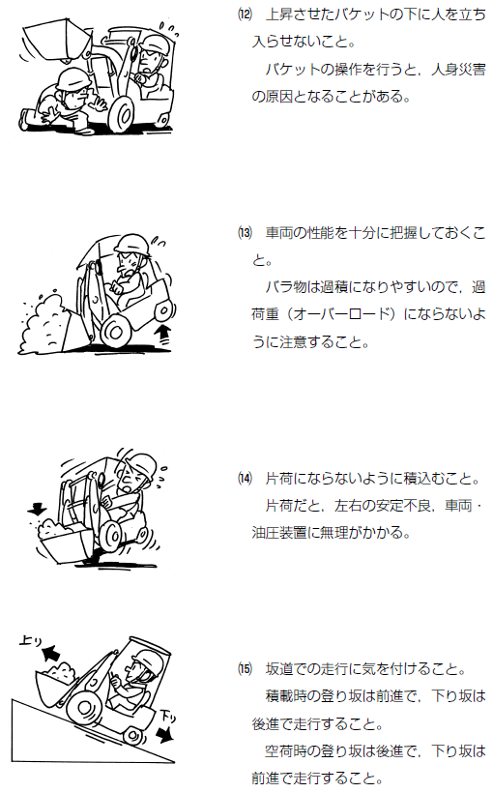
မောင်းနှင်ချိန်တွင်သတိပြုရန်
(၁၂) ပင့်မြှောက်တင်လိုက်သော မြေကျောက် သယ်ခွက်၏အောက်တွင် လူအဝင်အထွက် မပြုလုပ်ရပါ။
မြေကျောက်သယ်ခွက်အား လှုပ်ရှားလိုက်ပါက ပုဂ္ဂိုလ်ရေးရာထိခိုက်အနာတရဖြစ်နိုင်ချေရှိသည်။
ဖတ်စာအုပ် စာမျက်နှာ ၇၅/ထောက်ကူဖတ်စာအုပ် စာမျက်နှာ ၃၇

Slide 40
မောင်းနှင်ချိန်တွင်သတိပြုရန်
(၁၃) ယာဥ်၏စွမ်းဆောင်အားကို အပြည့်အဝ နားလည်ထားရမည်။
ပစ္စည်းအမျိုးစုံနေမှုသည် ဝန်ပိုခြင်းကို ဖြစ်စေ နိုင်သည့်အတွက် ဝန်ပိုအလေးချိန် (ဝန်ပိုတင်ခြင်း) မဖြစ်စေရန် သတိပြုရပါမည်။
ဖတ်စာအုပ် စာမျက်နှာ ၇၅/ထောက်ကူဖတ်စာအုပ် စာမျက်နှာ ၃၇

Slide 41
မောင်းနှင်ချိန်တွင်သတိပြုရန်
(၁၄) ဝန်တစ်ဖက်တည်းတင်ခြင်းမဖြစ်စေရန် တင်ပေးရမည်။
ဝန်တစ်ဖက်တည်းတင်ခြင်း စသည့် ဘယ်ညာ တည်ငြိမ်မှုမကောင်းခြင်း၊ ယာဥ်နှင့် ဟိုက်ဒရောလစ် ကိရိယာများတွင် မဖြစ်နိုင်သည့်အရာများသက်ရောက်လာမည်။
ဖတ်စာအုပ် စာမျက်နှာ ၇၅/ထောက်ကူဖတ်စာအုပ် စာမျက်နှာ ၃၇

Slide 42
မောင်းနှင်ချိန်တွင်သတိပြုရန်
အတက်
(၁၅) တောင်စောင်းများပေါ်မောင်းနှင်ရာတွင် သတိထားရ ပါမည်။
ဝန်စည်များတင်ထားပြီးတက်ပါက ရှေ့သို့မောင်းရမည် ဖြစ် ပြီး ကုန်းစောင်းတောင်းစောင်း များတွင်မူ နောက်ပြန် မောင်းရပါမည်။
ဝန်စည်များမပါဘဲ တက်ပါက နောက်ပြန် မောင်းရမည် ဖြစ်ပြီး ကုန်းစောင်းတောင်စောင်း များတွင်မူ ရှေ့သို့ မောင်းရပါမည်။
အဆင်း
ဖတ်စာအုပ် စာမျက်နှာ ၇၅/ထောက်ကူဖတ်စာအုပ် စာမျက်နှာ ၃၇

Slide 43
အပိုင်း ၃ မြေကော်စက်၏ဝန်တင်ဝန်ချနှင့်စပ်လျဥ်းသည့် ကိရိယာများ၏ဖွဲ့စည်းပုံနှင့် ကိုင်တွယ်ပုံ နည်းလမ်းတို့ဆိုင်ရာ အသိပညာ

Slide 44
အခန်း ၁ ဖွဲ့စည်းပုံ

Slide 45
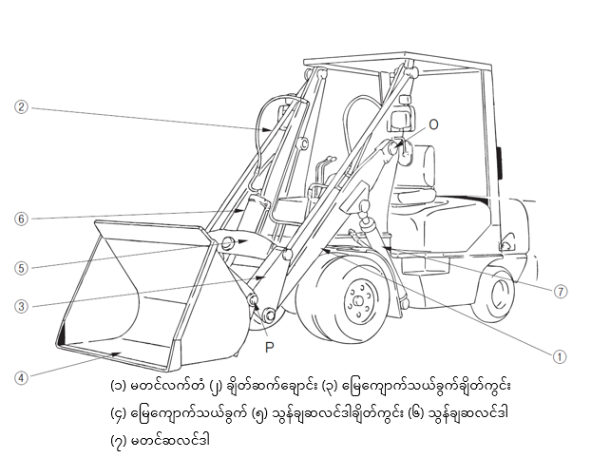
ဝန်တင်ဝန်ချကိရိယာ
ပုံ ၃-၁ မြေကော်စက်လုပ်ငန်းသုံးကိရိယာ
ဖတ်စာအုပ် စာမျက်နှာ ၇၉/ ထောက်ကူစာအုပ်စာမျက်နှာ ၃၈

Slide 46
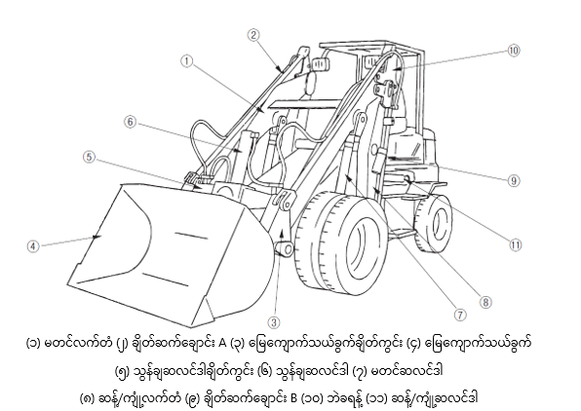
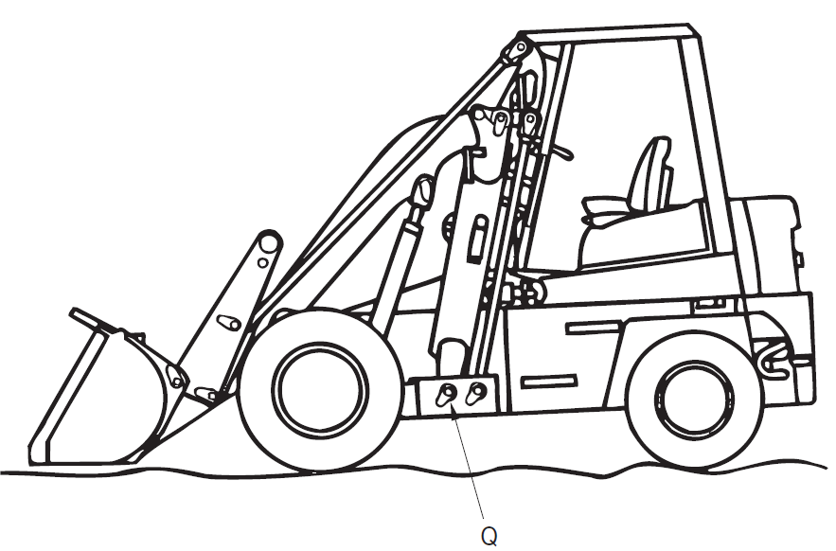
ဝန်တင်ဝန်ချကိရိယာ
ပုံ ၃-၂ ဆန့်/ကျုံ့ခြင်းလုပ်နိုင်သည့် လုပ်ဆောင်ချက်ပါ မြေကော်စက်လုပ်ငန်းသုံးကိရိယာ
ဖတ်စာအုပ် စာမျက်နှာ ၈၁/ ထောက်ကူစာအုပ်စာမျက်နှာ ၃၉

Slide 47
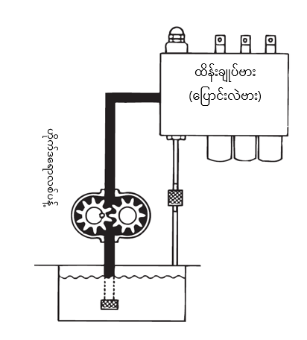
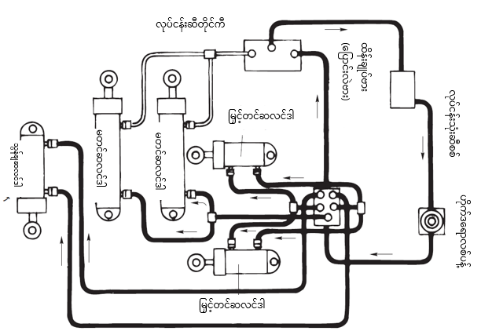
ဟိုက်ဒရောလစ်ကိရိယာ
ပုံ ၃-၃ မြေကော်စက် ဟိုက်ဒရောလစ်ပိုင်းပြပုံ
ပုံ ၃-၄ ဟိုက်ဒရောလစ်ပန့်
ဖတ်စာအုပ် စာမျက်နှာ ၈၂/ ထောက်ကူစာအုပ်စာမျက်နှာ ၄၀-၄၁

Slide 48
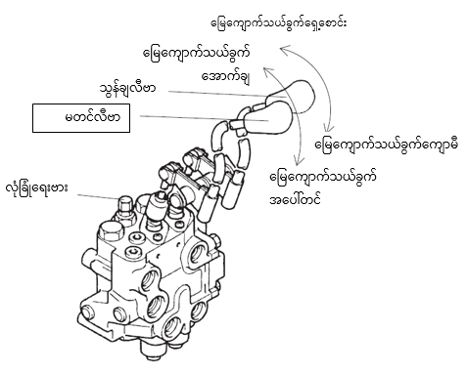
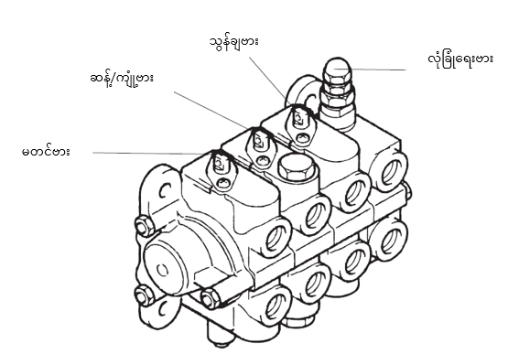
ဟိုက်ဒရောလစ်ကိရိယာ
ပုံ ၃-၆ ထိန်းချုပ်အဆို့ရှင်
(3-serial၊ ဆန့်/ကျုံ့အမျိုးအစား)
ပုံ ၃-၅ ထိန်းချုပ်အဆို့ရှင်
(2-serial၊ စံအမျိုးအစား)
ဖတ်စာအုပ် စာမျက်နှာ ၈၄/ ထောက်ကူစာအုပ်စာမျက်နှာ ၄၁-၄၂

Slide 49
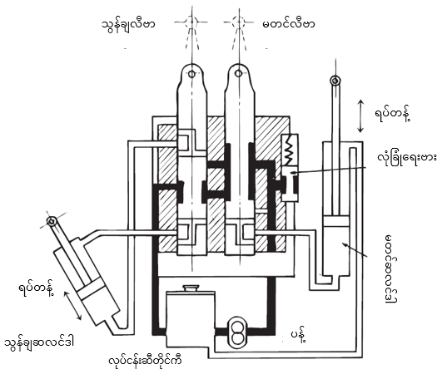
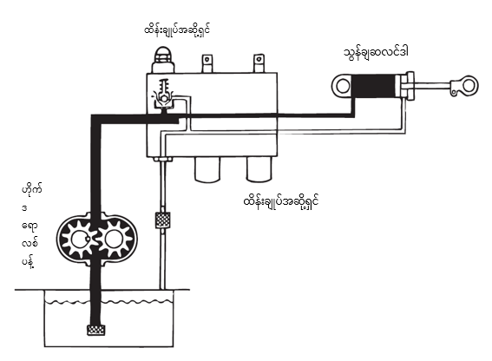
ဟိုက်ဒရောလစ်ကိရိယာ
ပုံ ၃-၇ လုံခြုံရေးဗားလှုပ်ရှားပုံ
ပုံ ၃-၈ အလယ်သို့ပြန်ရောက်ချိန်ရှိ ထိန်းချုပ်အချို့ရှင်လှုပ်ရှားမှုပြပုံ
ဖတ်စာအုပ် စာမျက်နှာ ၈၅/ထောက်ကူစာမျက်နှာ ၄၂

Slide 50
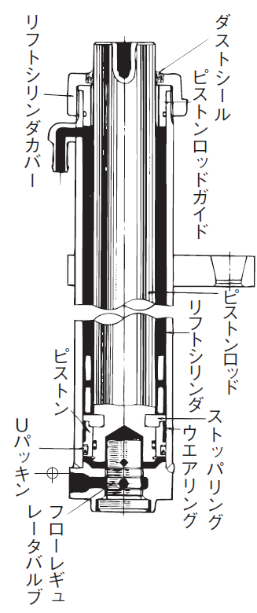
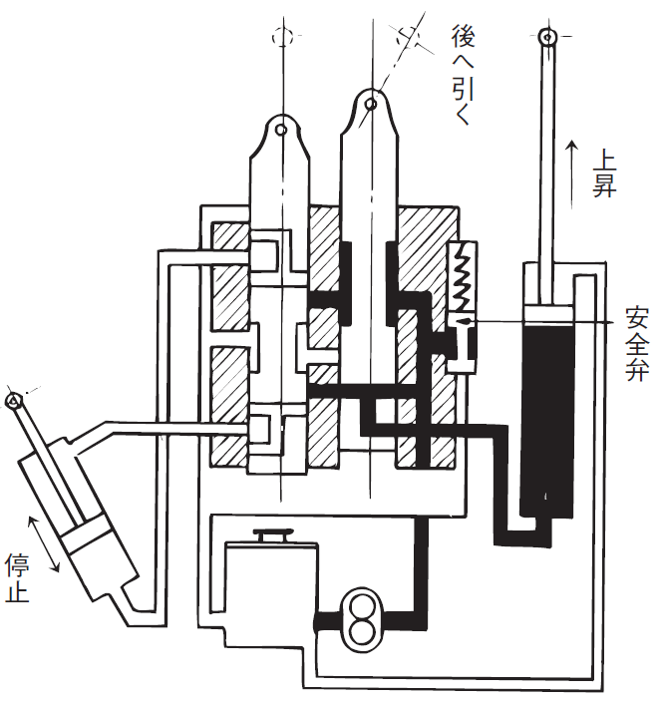
ဟိုက်ဒရောလစ်ကိရိယာ
မြှင့်တင်ဆလင်ဒါကာဗာ
ဖုန်ကာ
နောက်ဘက်ဆွဲပါ
ပစ်စတင်ချောင်းအကာ
အပေါ်တက်
လုံခြုံရေးဗား
မတင်ဆလင်ဒါ
ပစ်စတင်ချောင်း
ပစ်စတင်
Uပုံရာဘာအဖုံး
စတော့ပါကွင်း
ဝဲယာရင်း
ရပ်တန့်
Flow Regulator Valve
ပုံ ၃-၉ မတင်ချိန်တွင်ထိန်းချုပ်မှုအဆို့ရှင်လှုပ်ရှားမှုပြပုံ
ပုံ ၃-၁၀ မတင်ဆလင်ဒါ
ဖတ်စာအုပ် စာမျက်နှာ ၈၆/ ထောက်ကူစာအုပ်စာမျက်နှာ ၄၃-၄၄

Slide 51
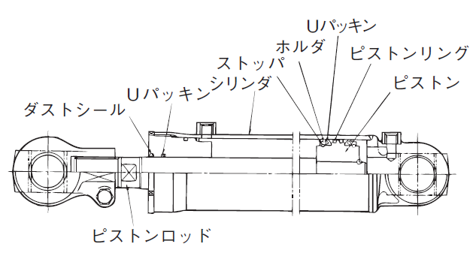
ဟိုက်ဒရောလစ်ကိရိယာ
Uပုံရာဘာအဖုံး
လက်ကိုင်
ပစ်စတင်ကွင်း
စတော့ပါ
Uပုံရာဘာအဖုံး
ဆလင်ဒါ
ပစ်စတင်
ဖုန်ကာ
ပစ်စတင်ချောင်း
ပုံ ၃-၁၁ ဆန့်/ကျုံ့ခြင်းနှင့်သွန်ချဆလင်ဒါ
ဖတ်စာအုပ် စာမျက်နှာ ၈၇/ ထောက်ကူစာအုပ်စာမျက်နှာ ၄၄

Slide 52
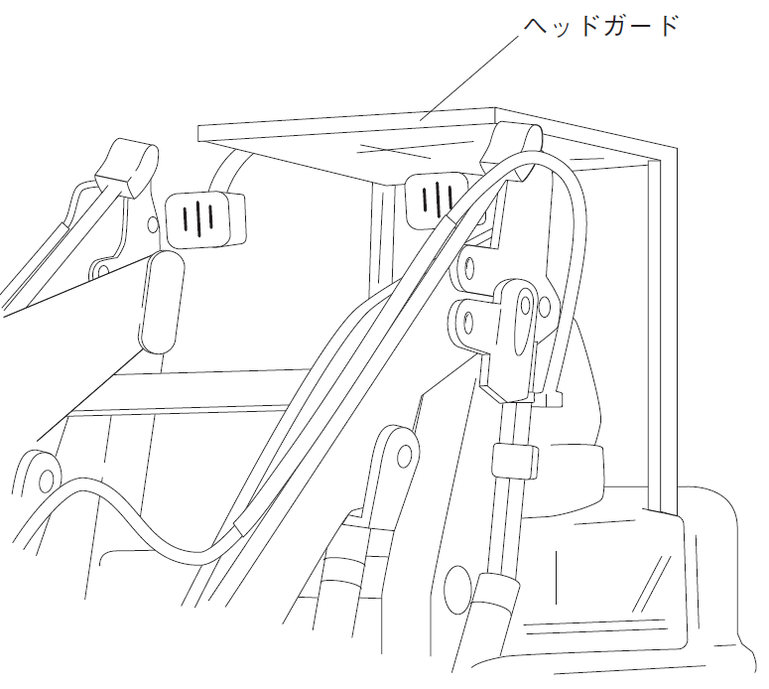
ခေါင်းကာ
ခေါင်းကာ
ပုံ ၃-၁၂ ခေါင်းကာ
ဖတ်စာအုပ်စာမျက်နှာ ၈၈/ထောက်ကူစာအုပ်စာမျက်နှာ ၄၅

Slide 53
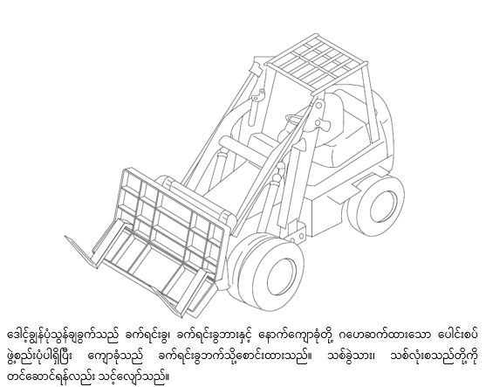
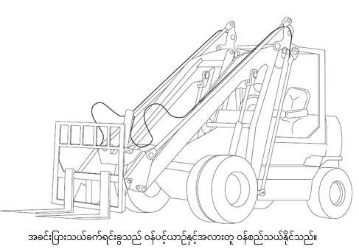
ခက်ရင်းခွဝန်တင်ယာဥ်
ပုံ ၃-၁၃ အခင်းပြားသယ်ခက်ရင်းခွ/အခင်းပြား
ပုံ ၃-၁၄ ဒေါင့်ချွန်ပုံသွန်ချခွက်
ဖတ်စာအုပ်စာမျက်နှာ ၈၉/ထောက်ကူစာမျက်နှာ ၄၆

Slide 54
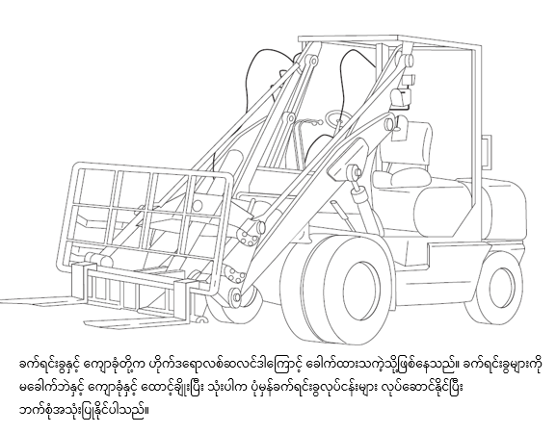
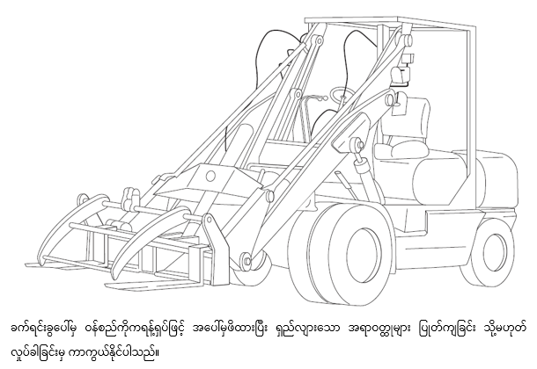
ခက်ရင်းခွဝန်တင်ယာဥ်
ပုံ ၃-၁၅ ပတ္တာခွ
ပုံ ၃-၁၆ ထောင့်ပုံစံပစ္စည်းညှပ်သောခက်ရင်းခွ
ဖတ်စာအုပ်စာမျက်နှာ ၉၀/ထောက်ကူစာမျက်နှာ ၄၇

Slide 55
အခန်း ၂ ကိုင်တွယ်ပုံနည်းလမ်း

Slide 56
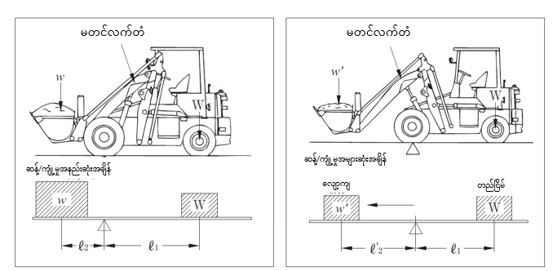
ဝန်စည်နှင့်ယာဥ်တည်ငြိမ်မှု
ပုံ ၃-၂၅ ဝန်စည်နှင့်ယာဥ်တည်ငြိမ်မှု
ဖတ်စာအုပ်စာမျက်နှာ ၉၈/ထောက်ကူစာမျက်နှာ ၄၉

Slide 57
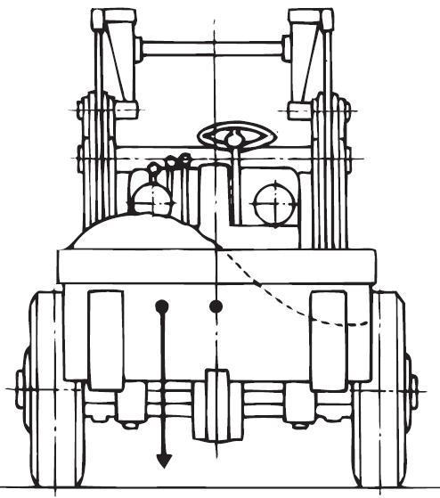

ဝန်စည်နှင့်ယာဥ်တည်ငြိမ်မှု
ပုံ ၃-၂၆ ဘယ်ညာပုံမှန်မဟုတ်ခြင်း
ပုံ ၃-၂၇ ဆွဲငင်အားဗဟိုက ယာဥ်၏ဗဟိုချက်မျဥ်းနှင့်ထပ်တူကျခြင်း
ဖတ်စာအုပ်စာမျက်နှာ ၉၉/ထောက်ကူစာမျက်နှာ ၅၀

Slide 58

အလုပ်လုပ်ပုံနည်းလမ်း
ပုံ ၃-၂၈ ချိုင့်ခွက်ပေါများသောလမ်းမျက်နှာပြင်
ဖတ်စာအုပ်စာမျက်နှာ ၁၀၀/ထောက်ကူစာမျက်နှာ ၅၂

Slide 59

အလုပ်လုပ်ပုံနည်းလမ်း
ပုံ ၃-၂၉ ထောင့်တည့်တည့်ဖြစ်ပါက
ပုံ ၃-၃၀ စောင်းထားပါက
ဖတ်စာအုပ်စာမျက်နှာ ၁၀၁/ထောက်ကူစာမျက်နှာ ၅၃

Slide 60

အလုပ်လုပ်ပုံနည်းလမ်း
ပုံ ၃-၃၁ ကော်ခပ်ခြင်း
ဖတ်စာအုပ်စာမျက်နှာ ၁၀၂/ထောက်ကူစာမျက်နှာ ၅၄

Slide 61

အလုပ်လုပ်ပုံနည်းလမ်း
ပုံ ၃-၃၂ ထောင့်ချိုးများတွင် ချိုးကွေ့ပုံ
ဖတ်စာအုပ်စာမျက်နှာ ၁၀၃/ထောက်ကူစာမျက်နှာ ၅၅

Slide 62

အလုပ်လုပ်ပုံနည်းလမ်း
ပုံ ၃-၃၃ သွန်ချသည့်အခါ
ဖတ်စာအုပ်စာမျက်နှာ ၁၀၄/ထောက်ကူစာမျက်နှာ ၅၆

Slide 63

အလုပ်လုပ်ပုံနည်းလမ်း
ပုံ ၃-၃၄ ဝန်စည်များကိုသယ်ဆောင်ပုံ အကြံပြုချက်များ
ဖတ်စာအုပ်စာမျက်နှာ ၁၀၅/ထောက်ကူစာမျက်နှာ ၅၇

Slide 64

အလုပ်လုပ်ပုံနည်းလမ်း
ပုံ ၃-၃၅ ဆန့်/ကျုံ့ခြင်းလုပ်ဆောင်ချက် ပါသည့်မြေကော်စက် နှင့် မပါသည့်မြေကော်စက်
ဖတ်စာအုပ်စာမျက်နှာ ၁၀၆/ထောက်ကူစာမျက်နှာ ၅၈

Slide 65
အပိုင်း ၄ မြေကော်စက်များမောင်းနှင်ရန်လိုအပ်သော အရည်အချင်းဆိုင်ရာ ဗဟုသုတ

Slide 66
အခန်း ၁ အား

Slide 67


အား၏အခိုက်အတန့်
ပုံ ၄-၈ တုတ်တံ
ပုံ ၄-၉ အား၏အခိုက်အတန့်
ဖတ်စာအုပ်စာမျက်နှာ ၁၁၅/ထောက်ကူစာမျက်နှာ ၆၀

Slide 68

အား၏အခိုက်အတန့်
ပုံ ၄-၁၀ မြေကော်စက်တွင် လုပ်ဆောင်နေသည့် အခိုက်အတန့်
ဖတ်စာအုပ်စာမျက်နှာ ၁၁၆/ထောက်ကူစာမျက်နှာ ၆၁

Slide 69

အားထိန်းညှိခြင်း
ပုံ ၄-၁၂ ဟန်ချက်ဘားဖြင့် မျှခြေထိန်းခြင်း
ဖတ်စာအုပ်စာမျက်နှာ ၁၁၈/ထောက်ကူစာမျက်နှာ ၆၃

Slide 70
အခန်း၂ ဒြပ်ထု၊ အလေးချိန် နှင့် ဆွဲငင်အားဗဟိုချက်

Slide 71

ဒြပ်ထု၊ အလေးချိန်
ဇယား ၄-၁ အရာဝတ္ထုအမျိုးမျိုးအတွက် ယူနစ်ထုထည်ဇယား
ဖတ်စာအုပ်စာမျက်နှာ ၁၂၁/ထောက်ကူစာမျက်နှာ ၆၄

Slide 72

ဒြပ်ထု၊ အလေးချိန်
ဇယား ၄-၂ ထုထည်အတွက်အတိုကောက်တွက်ချက်နည်းပုံစံ
ဖတ်စာအုပ်စာမျက်နှာ ၁၂၂/ထောက်ကူစာမျက်နှာ ၆၅

Slide 73

ဆွဲငင်အားဗဟို
ပုံ ၄-၁၅ ဆွဲငင်အားဗဟိုကိုရှာဖွေပုံ
ဖတ်စာအုပ်စာမျက်နှာ ၁၂၄/ထောက်ကူစာမျက်နှာ ၆၇

Slide 74

တည်ငြိမ်မှုအခြေအနေများ
ပုံ ၄-၁၆ အရာဝတ္ထု၏တည်ငြိမ်မှု
ဖတ်စာအုပ်စာမျက်နှာ ၁၂၅/ထောက်ကူစာမျက်နှာ ၆၈

Slide 75
အခန်း ၃ အရာဝတ္ထုများလှုပ်ရှားခြင်း

Slide 76

ပွတ်တိုက်အား
ပုံ ၄-၂၀ အမြင့်ဆုံးတည်ငြိမ်ပွတ်တိုက်အားနှင့်လှုပ်ရှားပွတ်တိုက်အား
ဖတ်စာအုပ်စာမျက်နှာ ၁၃၃/ထောက်ကူစာမျက်နှာ ၇၀

Slide 77
အပိုင်း ၅ သက်ဆိုင်ရာနည်းဥပဒေများ

Slide 78

သက်ဆိုင်ရာနည်းဥပဒေများ
ပုံ ၅-၁ မြေကော်စက်မောင်းနှင်ရေးကျွမ်းကျင်မှုဆိုင်ရာလေ့ကျင့်ရေးသင်တန်းနှင့်စပ်လျဥ်းသည့်ဥပဒေပုံစံ
(ကိုးကား) ကျန်းမာရေး၊ အလုပ်သမားနှင့်လူမှုဖူလုံရေးဝန်ကြီးဌာန အဆောက်အဦပြုပြင်ထိန်းသိမ်းရေး လုပ်ငန်းအတွက် အန္တရာယ် အကဲဖြတ်ချက် လက်စွဲ
ဖတ်စာအုပ်စာမျက်နှာ ၁၄၅/ထောက်ကူစာမျက်နှာ ၇၃

Slide 79
အပိုင်း ၆ မတော်တဆမှုဥပမာ

Slide 80

ဥပမာ ၁ လမ်းပခုံးပေါ်မှပြုတ်ကျခြင်း
ဥပမာ ၁ လမ်းပခုံးပေါ်မှပြုတ်ကျခြင်း
ဖတ်စာအုပ်စာမျက်နှာ ၂၁၈/ထောက်ကူစာမျက်နှာ ၉၁

Slide 81

ဥပမာ ၂ တုန်ခါမှုကြောင့် ခက်ရင်းခွဝန်တင်ယာဥ်များပေါ်မှပြုတ်ကျခြင်း
ဥပမာ ၂ တုန်ခါမှုကြောင့် ခက်ရင်းခွဝန်တင်ယာဥ်များပေါ်မှပြုတ်ကျခြင်း
ဖတ်စာအုပ်စာမျက်နှာ ၂၂၀/ထောက်ကူစာမျက်နှာ ၉၃

Slide 82

ဥပမာ ၃ ဝန်တင်ဆောင်ထားသည့်အနေအထားကို စစ်ဆေးနေဆဲတွင် နောက်ဆုတ်လာသည့် ဝန်ပင့်ယာဥ်နှင့် တိုက်မိခြင်း
ဥပမာ ၃ ဝန်တင်ဆောင်ထားသည့်အနေအထားကို စစ်ဆေးနေဆဲတွင် နောက်ဆုတ်လာသည့် ဝန်ပင့်ယာဥ်နှင့် တိုက်မိခြင်း
ဖတ်စာအုပ်စာမျက်နှာ ၂၂၂/ထောက်ကူစာမျက်နှာ ၉၅

Slide 83

ဥပမာ ၄ လုပ်ငန်းစတင်မှုစစ်ဆေးနေဆဲတွင် မြေကော်စက်ဖြင့် တိုက်မိခြင်း
ဥပမာ ၄ လုပ်ငန်းစတင်မှုစစ်ဆေးနေဆဲတွင် မြေကော်စက်ဖြင့် တိုက်မိခြင်း
ဖတ်စာအုပ်စာမျက်နှာ ၂၂၄/ထောက်ကူစာမျက်နှာ ၉၇

Slide 84

ဥပမာ ၅ မြေကော်စက်က လွတ်ထွက်သွားပြီး တိုက်မိခြင်း
အန္တရာယ်ဖြစ်ပွားမှုအခြေအနေပြမြေပုံ
ဥပမာ ၅ မြေကော်စက်က လွတ်ထွက်သွားပြီး တိုက်မိခြင်း
ဖတ်စာအုပ်စာမျက်နှာ ၂၂၅/ထောက်ကူစာမျက်နှာ ၉၉

Slide 85

ဥပမာ ၇ သံမဏိချောင်းများကိုတင်ဆောင်နေစဥ်အတွင်း ယာဥ်မောင်းထိုင်ခုံနှင့် လက်တံများ အကြား ညပ်ပါသွားခြင်း
ဥပမာ ၇ သံမဏိချောင်းများကိုတင်ဆောင်နေစဥ်အတွင်း ယာဥ်မောင်းထိုင်ခုံနှင့် လက်တံများ အကြား ညပ်ပါသွားခြင်း
ဖတ်စာအုပ်စာမျက်နှာ ၂၂၉/ထောက်ကူစာမျက်နှာ ၁၀၁

Slide 86

ဥပမာ ၈ စက်ကိုယ်ထည်နှင့် တင်ဆောင်ပြီးသောပလိပ်ပြားတို့အကြား ညပ်ပါသွားခြင်း
ဥပမာ ၈ စက်ကိုယ်ထည်နှင့် တင်ဆောင်ပြီးသောပလိပ်ပြားတို့အကြား ညပ်ပါသွားခြင်း
ဖတ်စာအုပ်စာမျက်နှာ ၂၃၁/ထောက်ကူစာမျက်နှာ ၁၀၃

Slide 87


ဥပမာ ၉ မြေကော်စက်များ၏လက်တံတွင် ခေါင်းပိုင်းညပ်သွားခြင်း
မတော်တဆမှုဖြစ်ပွားသည့်အခြေအနေပြမြေပုံ (ဘေးတိုက်)
မတော်တဆမှုဖြစ်ပွားသည့်အခြေအနေပြမြေပုံ (ရေပြင်ညီ)
ဥပမာ ၉ မြေကော်စက်များ၏လက်တံတွင် ခေါင်းပိုင်းညပ်သွားခြင်း
ဖတ်စာအုပ်စာမျက်နှာ ၂၃၃/ထောက်ကူစာမျက်နှာ ၁၀၆

Slide 88

ဥပမာ ၁၀ မြေကော်စက်များဖြင့် မတင်လိုက်သော ကွန်ကရစ်ဘလောက်တုန်းများပြုတ်ကျပြီး ပျက်စီးသွားခြင်း
မြေကျောက်သယ်ခွက်ဖြင့် ဘလောက်တုံးကို မတင်ထားသည့်အနေအထားပြပုံ
ဥပမာ ၁၀ မြေကော်စက်များဖြင့် မတင်လိုက်သော ကွန်ကရစ်ဘလောက်တုန်းများပြုတ်ကျပြီး ပျက်စီးသွားခြင်း
ဖတ်စာအုပ်စာမျက်နှာ ၂၃၅/ထောက်ကူစာမျက်နှာ ၁၀၈

